Slide 1

Scratch en mathématique au secondaire
CSSMB - 22 octobre 2021

Slide 2



Stéphanie Rioux
stephanie.rioux@recitmst.qc.ca
Lien vers la présentation Web : monurl.ca/scratch22102021
Pour plus de détails : recitmst.qc.ca

Slide 3
Plan de la rencontre
Pour mieux vous connaître…
Pourquoi la programmation? Pourquoi Scratch?
Le dessin géométrique
La généralisation de calculs
Pour aller un peu plus loin
Idées et ressources

Slide 4
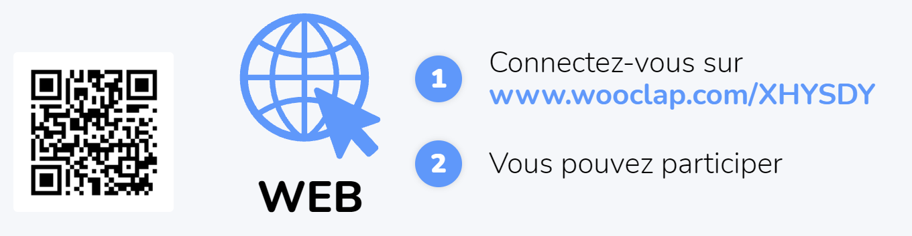
La programmation informatique avec Scratch, je me situe… 😺💻
Notes:
www.wooclap.com/XHYSDY

Slide 5
Pourquoi faire de la programmation informatique en classe ?
Engagement, motivation, faire des maths autrement
PFEQ, arithmétique, géométrie, algèbre, probabilités, statistiques, maths financières
Pensée algébrique, pensée informatique, pensée algorithmique
Mesure 02 du Plan d’action numérique (PAN)
Cadre de référence de la compétence numérique
Document du MEQ « L’usage pédagogique de la programmation informatique »

Slide 6
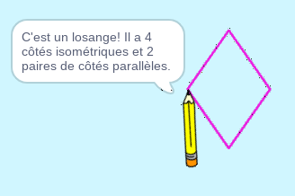
Le dessin géométrique
Carré - Tutoriel
Triangle équilatéral - Tutoriel
Dessiner des quadrilatères
Étoile - Tutoriel
Étoile x10
Projet créatif: les 3 fleurs
Tuto1 - Tuto2 - Tuto3
Notes:
Carré : https://scratch.mit.edu/projects/357315992/editor/
Triangle équilatéral : https://scratch.mit.edu/projects/357316433/editor/
Dessiner des quadrilatères : https://scratch.mit.edu/projects/154511043/editor
Étoile : https://scratch.mit.edu/projects/277691507/editor
Étoile x10: https://scratch.mit.edu/projects/277691668/editor
Projet créatif: les 3 fleurs: https://scratch.mit.edu/projects/293334767/editor/

Slide 7
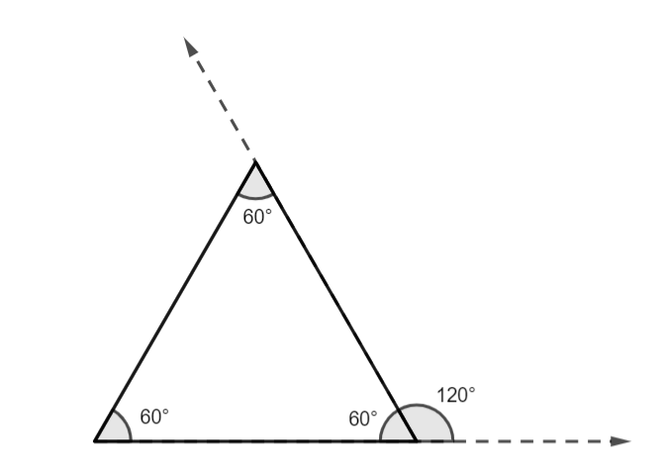
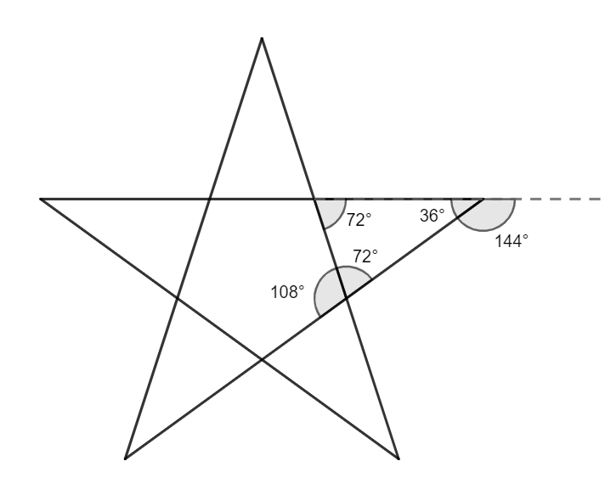
Le dessin géométrique
Notes:
Carré : https://scratch.mit.edu/projects/357315992/editor/
Triangle équilatéral : https://scratch.mit.edu/projects/357316433/editor/
Dessiner des quadrilatères : https://scratch.mit.edu/projects/154511043/editor
Étoile : https://scratch.mit.edu/projects/277691507/editor
Étoile x10: https://scratch.mit.edu/projects/277691668/editor
Projet créatif: les 3 fleurs: https://scratch.mit.edu/projects/293334767/editor/

Slide 8
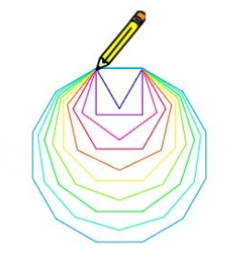
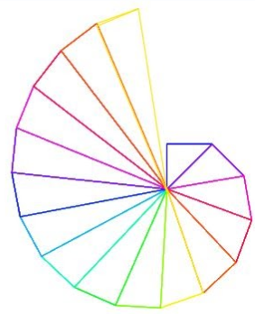

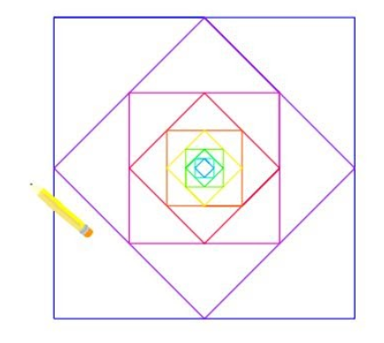
Avec variables, incrémentation et opérateurs mathématiques
Lien
Lien
Lien
Lien

Slide 9
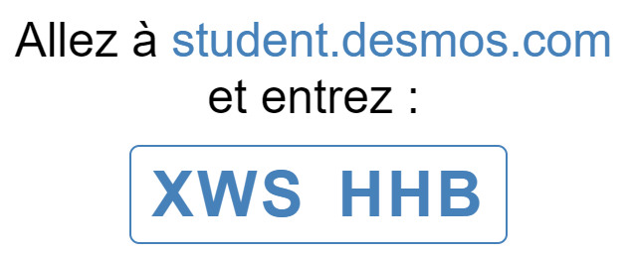

Idée pour piloter une activité Scratch
Lien vers l’activité
Notes:
https://student.desmos.com/join/xwshhb?lang=fr
Lien vers l’activité: https://teacher.desmos.com/activitybuilder/custom/5ebc069d3e5e5e0c774115e0

Slide 10
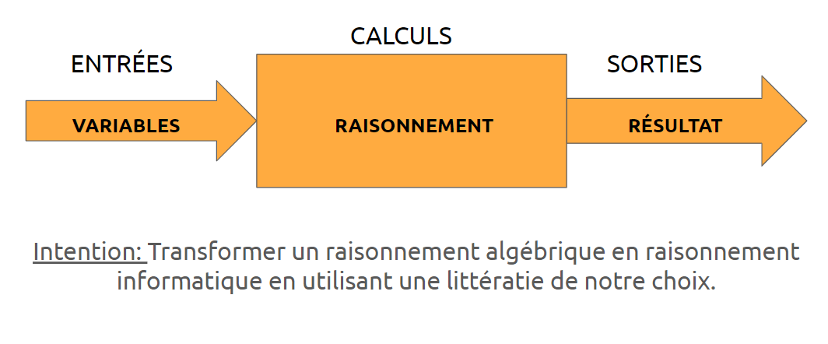
La généralisation d’un calcul
Structure générale d’un programme
Notes:
Somme de 2 nombres : https://scratch.mit.edu/projects/133399339/editor
Moyenne de 4 nombres: https://scratch.mit.edu/projects/176985648/editor
Aire et périmètre d’un rectangle: https://scratch.mit.edu/projects/357319972/editor/
Rabais et taxes: https://scratch.mit.edu/projects/358281224/editor/
Résolution d’équation du type ax+b=c: https://scratch.mit.edu/projects/141976799/editor
Relation de Pythagore: https://scratch.mit.edu/projects/357318983/editor/
Équation de la droite: https://scratch.mit.edu/projects/130842168/editor

Slide 11
La généralisation d’un calcul
Somme de 2 nombres - Tutoriel
Moyenne de 4 nombres - Tutoriel
Aire et périmètre d’un rectangle - Tutoriel
Rabais et taxes
Résolution d’équation du type ax+b=c
Relation de Pythagore - Tutoriel
Équation de la droite
Notes:
Somme de 2 nombres : https://scratch.mit.edu/projects/133399339/editor
Moyenne de 4 nombres: https://scratch.mit.edu/projects/176985648/editor
Aire et périmètre d’un rectangle: https://scratch.mit.edu/projects/357319972/editor/
Rabais et taxes: https://scratch.mit.edu/projects/358281224/editor/
Résolution d’équation du type ax+b=c: https://scratch.mit.edu/projects/141976799/editor
Relation de Pythagore: https://scratch.mit.edu/projects/357318983/editor/
Équation de la droite: https://scratch.mit.edu/projects/130842168/editor

Slide 12
Pour aller plus loin
Combiner généralisation de calculs et dessin géométrique:
  Carrés et Pythagore - Tutoriel
  Triangle, Pythagore et trigonométrie - Tutoriel
Les listes en arithmétique ou en statistique
  Facture avec liste - Tutoriel
  Moyenne avec liste - Tutoriel
  Moyenne pondérée avec liste - Tutoriel
Notes:
Somme de 2 nombres : https://scratch.mit.edu/projects/133399339/editor
Moyenne de 4 nombres: https://scratch.mit.edu/projects/176985648/editor
Aire et périmètre d’un rectangle: https://scratch.mit.edu/projects/357319972/editor/
Rabais et taxes: https://scratch.mit.edu/projects/358281224/editor/
Résolution d’équation du type ax+b=c: https://scratch.mit.edu/projects/141976799/editor
Relation de Pythagore: https://scratch.mit.edu/projects/357318983/editor/
Équation de la droite: https://scratch.mit.edu/projects/130842168/editor

Slide 13
Partage de ressources
Autoformation Premiers pas avec Scratch en mathématique
Autoformation Plus loin avec Scratch en mathématique
Autoformation Premiers pas avec Scratch pour tous
Padlet d’idées
Leçons de programmation
Tutoriels Scratch en math, tutoriel Scratch pour tous du RÉCIT MST
Webinaire sur le dessin géométrique
Webinaire sur la généralisation de calculs
Notes:
Autoformation Premiers pas avec Scratch en mathématique : https://campus.recit.qc.ca/math%c3%a9matique-science-et-technologie/scratchmathematique1
Autoformation Premiers pas avec Scratch pour tous : https://campus.recit.qc.ca/math%c3%a9matique-science-et-technologie/scratchpremierspas
Padlet d’idées:https://padlet.com/rioux_stephanie/scratch
Leçons de programmation: https://docs.google.com/spreadsheets/d/1hWJM3_F-5miQ7z5ioTb7M4mGA_XJKdYkcP4EPwlgk9c/edit#gid=0
Tutoriels Scratch en math: https://www.youtube.com/playlist?list=PLbE85KlaADWnn-vHutGey_JJEAwpkFsGE
tutoriel Scratch pour tous : https://www.youtube.com/playlist?list=PLbE85KlaADWkJr8wLE12PM8iKgS9tpFDt
equipe@recitmst.qc.ca
Différenciation: https://docs.google.com/presentation/d/1uT3__XHDs62l-N2Ic7ku1wJZReJxhCzPkK7_MdwBpCw/edit?usp=sharing
Cadre de référence de la compétence numérique: http://www.education.gouv.qc.ca/fileadmin/site_web/documents/ministere/Cadre-reference-competence-num.pdf
Plan d’action numérique (PAN): http://www.education.gouv.qc.ca/references/tx-solrtyperecherchepublicationtx-solrpublicationnouveaute/resultats-de-la-recherche/detail/article/plan-daction-numerique-en-education-et-en-enseignement-superieur/

Slide 14


MERCI !
Questions?
stephanie.rioux@recitmst.qc.ca
equipe@recitmst.qc.ca
Page Facebook
Twitter
Chaîne Youtube
Ces formations du RÉCIT sont mises à disposition, sauf exception, selon les termes de la licence Licence Creative Commons Attribution - Pas d’Utilisation Commerciale - Partage dans les Mêmes Conditions 4.0 International.
Notes:
stephanie.rioux@recitmst.qc.ca
equipe@recitmst.qc.ca
Page Facebook
Twitter
Chaîne Youtube

